Slide 1
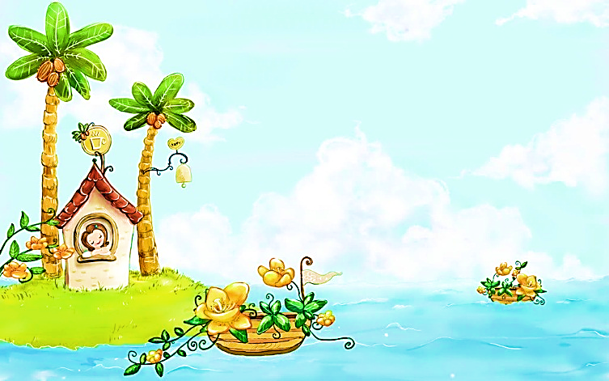
PHÒNG GIÁO DỤC VÀ ĐÀO TẠO QUẬN LONG BIÊN
TRƯỜNG TIỂU HỌC GIANG BIÊN
CHÀO CÁC BẠN HỌC SINH LỚP 5
MĨ THUẬT

Slide 2

PHÒNG GIÁO DỤC & ĐÀO TẠO QUẬN LONG BIÊN
TRƯỜNG TIỂU HỌC GIANG BIÊN
CHỦ ĐỀ 10
CUỘC SỐNG QUANH EM
TIẾT 1: VẼ TRANH CUỘC SỐNG QUANH EM

Slide 3
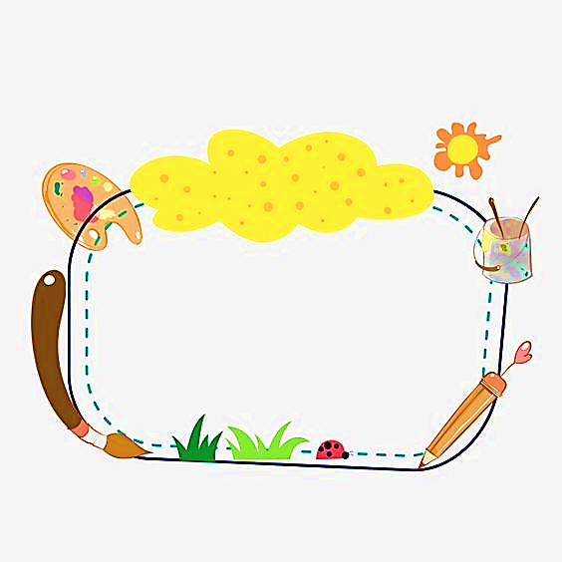
CHUẨN BỊ ĐỒ DÙNG
- Sách học Mĩ thuật.
- Giấy vẽ.
- Màu, bút chì, tẩy, …

Slide 4

YÊU CẦU CẦN ĐẠT
- Nhận biết được các hoạt động diễn ra xung quanh em.
- Biết cách vẽ tranh cuộc sống quanh em.
- Vẽ được tranh cuộc sống quanh em.
- Giới thiệu, nêu nhận xét và nêu được cảm nhận về sản phẩm của mình, của bạn.

Slide 5

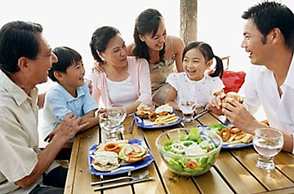
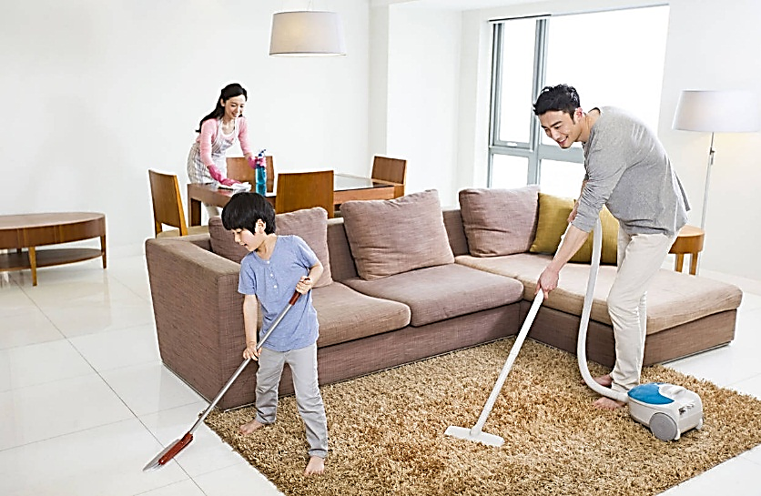
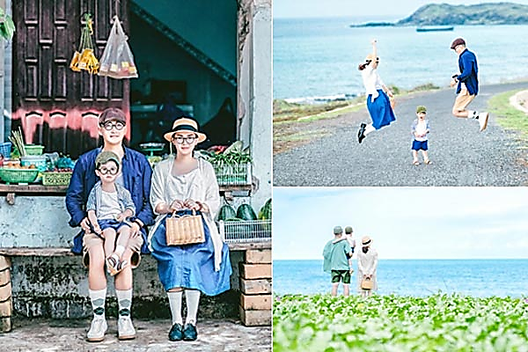
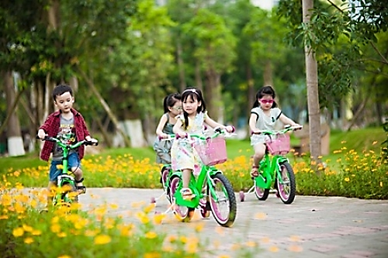
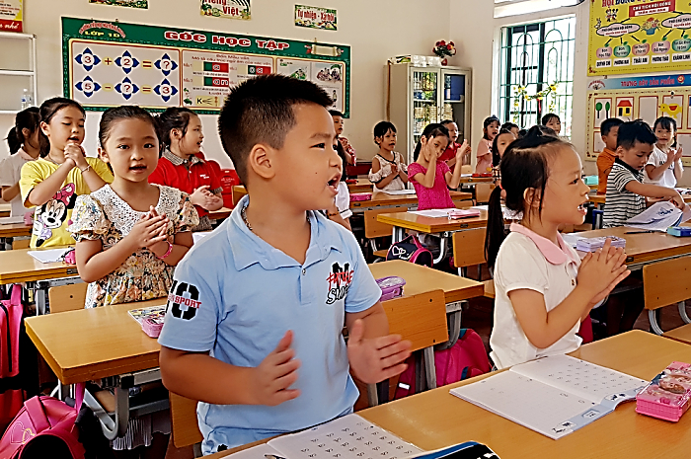
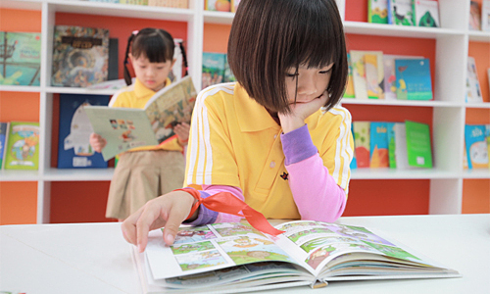
KHÁM PHÁ
Trong ảnh có những hoạt động gì?
Kể tên những hoạt động yêu thích quanh em?

Slide 6
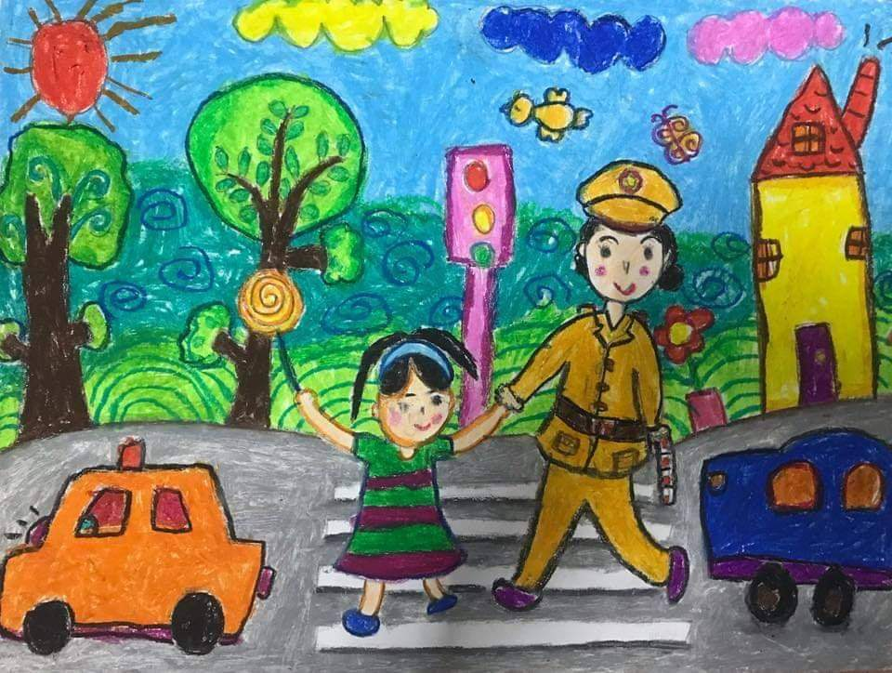
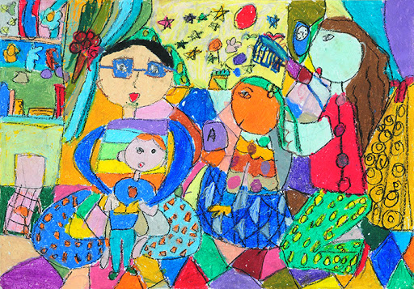

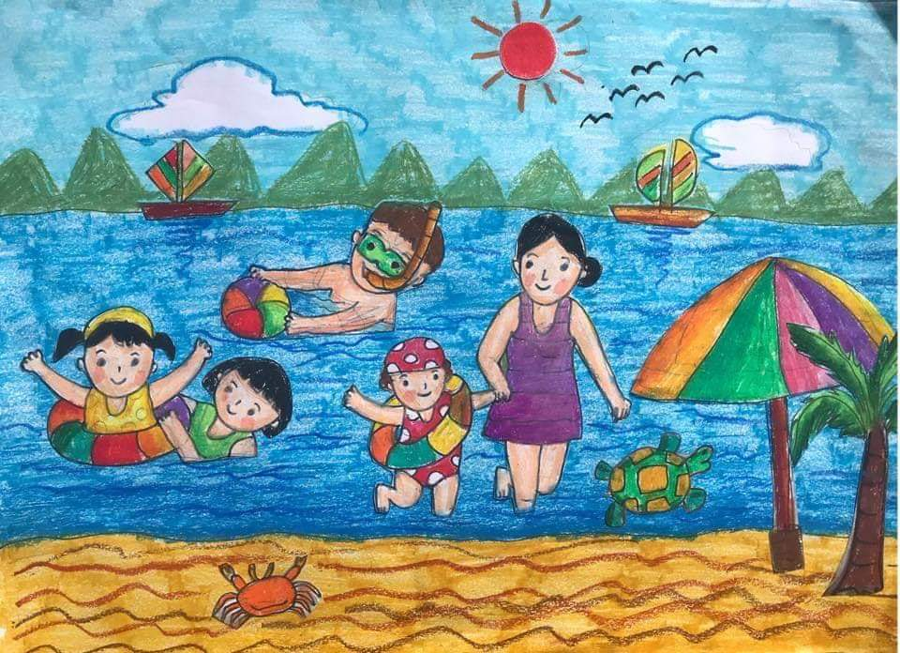
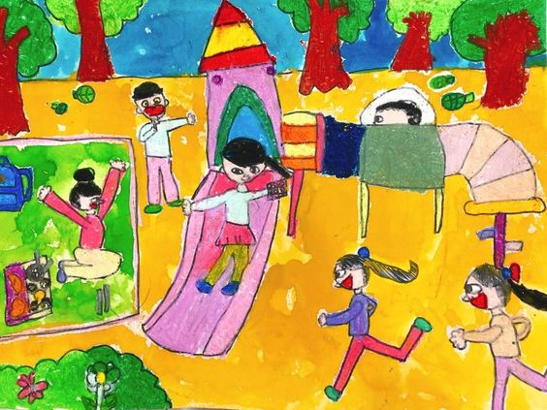
KHÁM PHÁ
1
2
3
1.Kể tên hoạt động mà em thấy trong các bức tranh? Hoạt động đó diễn ra ở đâu?
2.Hình ảnh và màu sắc trong các bức tranh đó được thể hiện như thế nào?
4
5

Slide 7

GHI NHỚ
* Có nhiều hoạt động gắn liền với cuộc sống của các em như học tập, lao động, vui chơi, tham gia giao thông, sinh hoạt gia đình, tham gia các hoạt động cộng đồng…Mỗi vùng miền có những hoạt động gắn liền với không gian đặc trưng của mình.
* Các hoạt động của con người trong cuộc sống được thể hiện phong phú trên các sản phẩm mĩ thuật về nội dung, hình thức và chất liệu thể hiện.
* Trong mỗi sản phẩm, các hình ảnh chính, phụ cần được sắp xếp cân đối, hợp lí, sử dụng màu sắc tương phản, có đậm, nhạt.

Slide 8

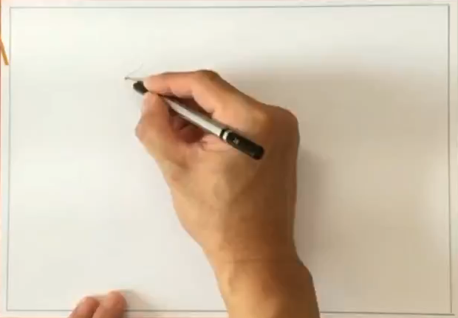
CÁCH THỰC HIỆN

Slide 9
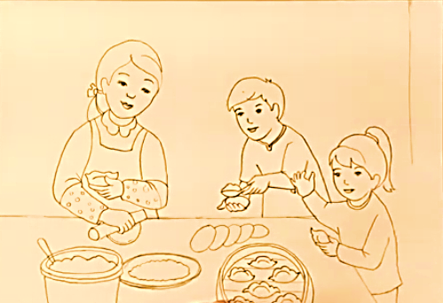
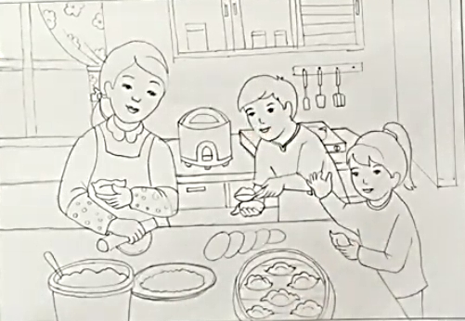
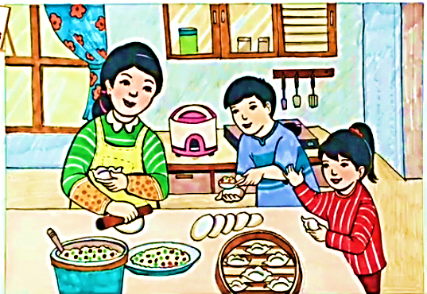
CÁCH THỰC HIỆN
1. Vẽ hình ảnh,
hoạt động chính
2. Vẽ hình phụ
(Cửa sổ, bếp, đồ dùng,…)
3. Vẽ màu hoàn thiện
bức tranh

Slide 10

LƯU Ý
* Sắp xếp các hình ảnh chính, phụ, xa, gần cân đối và hợp lí.
* Sử dụng màu sắc hài hoà có đậm, có nhạt

Slide 11
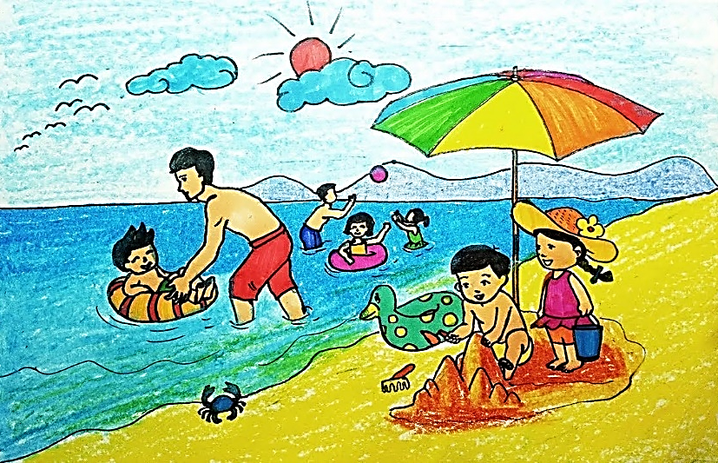
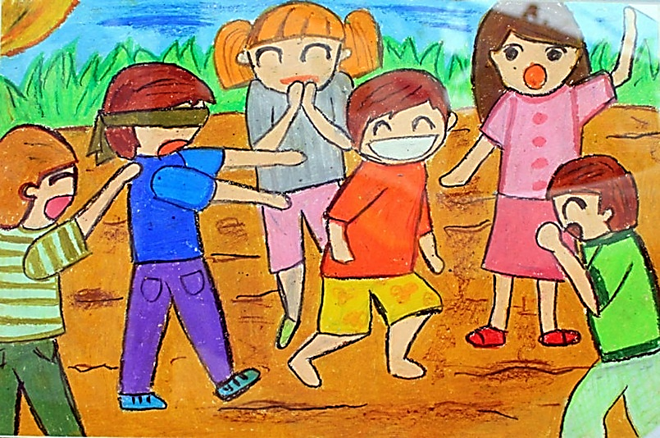
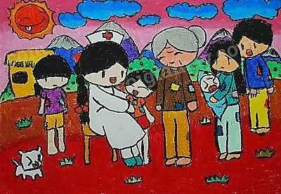
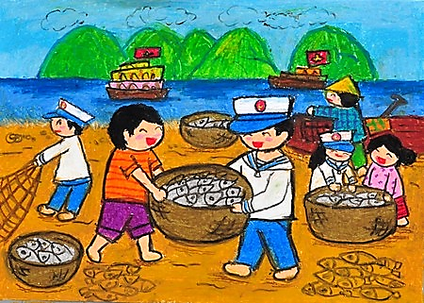
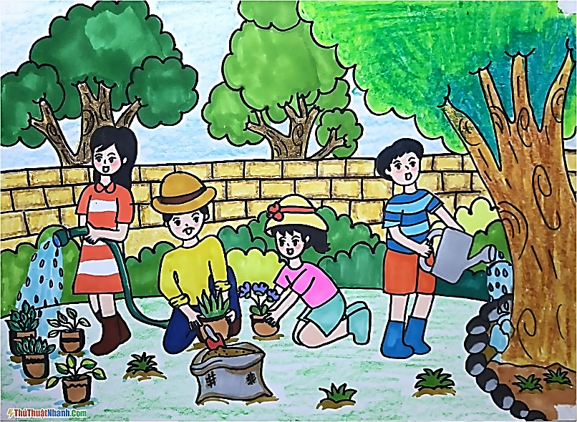
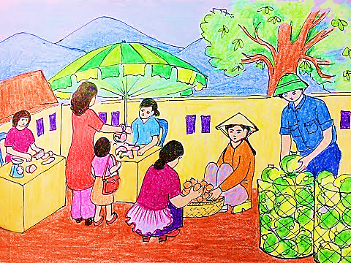
SẢN PHẨM THAM KHẢO

Slide 12
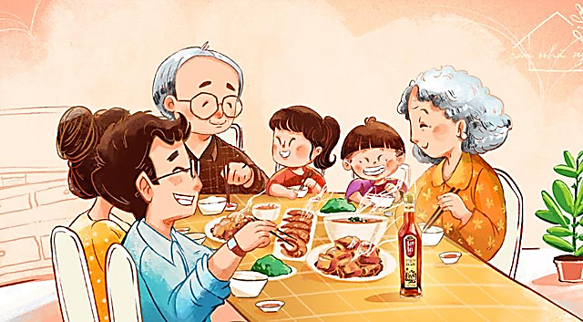
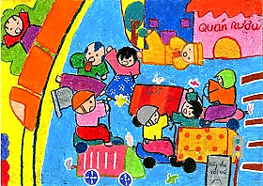
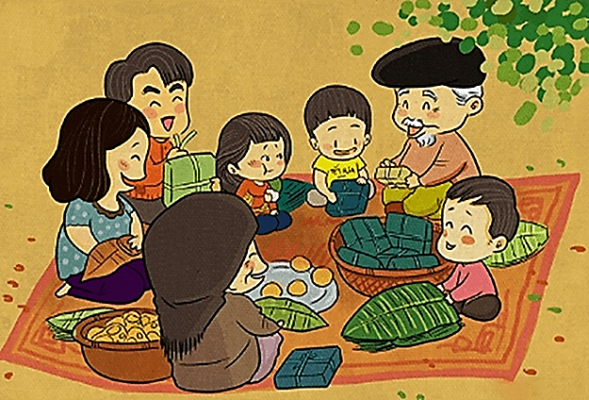
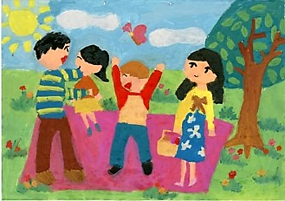
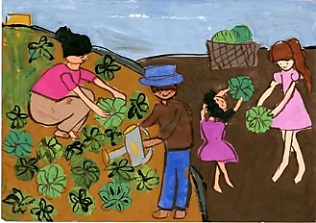
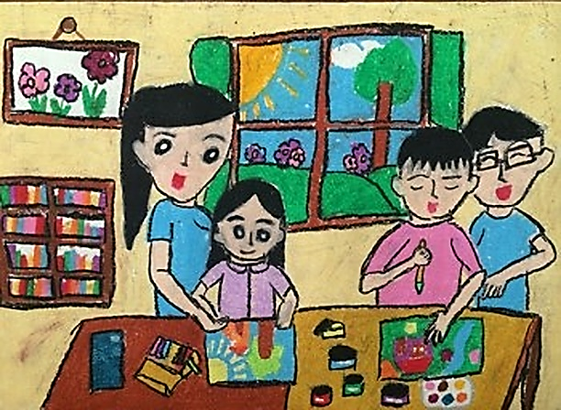
SẢN PHẨM THAM KHẢO

Slide 13

Thực hành
Vẽ tranh cuộc sống quanh em
theo ý thích.

Slide 14

CHÚC CÁC CON
HOÀN THÀNH BÀI TỐT!
Các con nhớ lưu lại sản phẩm cẩn thận nhé!
Hẹn gặp lại các con trong bài học sau.

